Slide 1




বড় হয়ে তোমরাও সমাজের জন্য কাজ করবে, সেই আশাবাদ ব্যক্ত করে ডিজিটাল কনটেন্ট এর ক্লাসে তোমাদের সবাইকে

Slide 2
শিউলি আখতার ( প্রভাষক )
বিক্রমপুর আদর্শ কলেজ ।
মুন্সিগঞ্জ।
একাদশ শ্রেণি
পৌরনীতি ও সুশাসন
প্রথম পত্র
সময় – ৫০ মিনিট

Slide 3

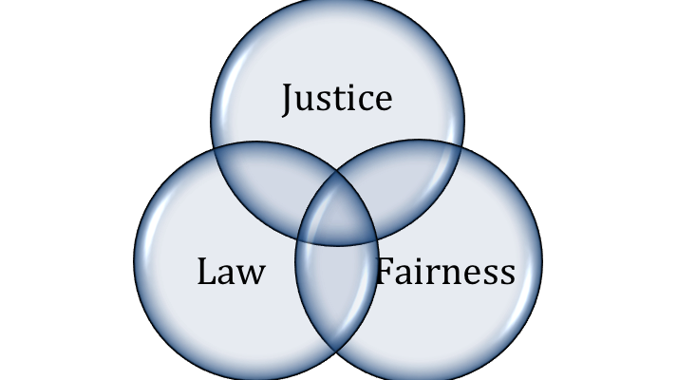
সকলের সমান সুযোগ
সামাজিক ন্যায়বিচার

Slide 4
আজকের আলোচনার বিষয়
সুশাসনের বৈশিষ্ট্য
Characteristies of good governance

Slide 5

১। সুশাসনের বৈশিষ্ট্যগুলো ব্যাখ্যা করতে পারবে ।
২। বাংলাদেশে পৌরনীতি ও সুশাসন পাঠের গুরুত্ব বর্ণনা করতে পারবে।

Slide 6


সুশাসনের বৈশিষ্ট্য গুলো হলঃ
অংশগ্রহণ
আইনের শাসন
স্বচ্ছতা
সংবেদনশীলতা
সহযোগিতা

Slide 7


গণমাধ্যমের স্বাধীনতা
রাজনৈতিক স্থিতিশীলতা
মৌলিক অধিকার সংরক্ষণ
স্বাধীন ও নিরপেক্ষ বিচার বিভাগ
কৌশলগত লক্ষ্য

Slide 8



সাম্য
দক্ষতা
বৈষম্যহীনতা
জবাবদিহিতা
সুশীল সমাজ বিকেন্দ্রীকরণ
সরকারের বৈধতা

Slide 9

বাংলাদেশে পৌরনীতি ও সুশাসন পাঠের গুরুত্বঃ
সুশাসন প্রতিষ্ঠার জন্য
সুনাগরিক হওয়ার জন্য
রাজনৈতিক সচেতনতা বৃদ্ধির জন্য
দেশপ্রেমের চেতনা বৃদ্ধির জন্য
সংবিধান সম্পর্কে জ্ঞ্যানার্জন
জাতীয় সমস্যা সমূহের সমাধান

Slide 10
মূল্যায়ন
১। সুশাসন কাকে বলে?
২। স্বচ্ছতা বলতে কী বোঝ?
৩। মৌলিক অধিকার কী?
৪। সাম্য বলতে কী বোঝ ?

Slide 11


১। সুশাসনের বৈশিষ্ট্যগুলো খাতায় লিখ।

Slide 12



১। বাংলাদেশের প্রেক্ষাপটে পৌরনীতি ও সুশাসন পাঠ অত্যাবশ্যক --- বাক্যটি বিশ্লেষণ করে লিখে আনবে।

Slide 13
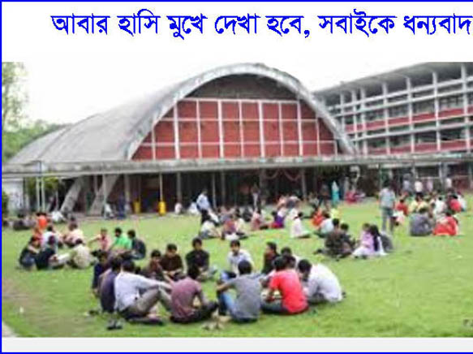


সবাইকে ধন্যবাদ

